Slide 1
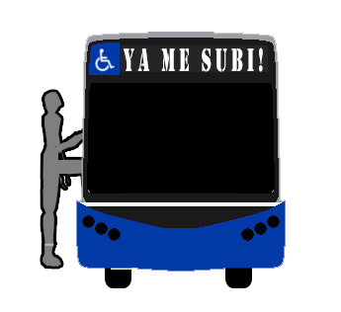
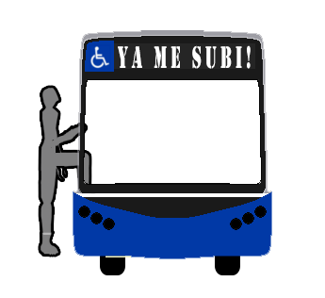
Seleccione una linea
Registrar subida
Seguir linea
Subirme al colectivo mas cercano

Slide 2
Linea…
Registrar subida
Seguir linea
Subirme al colectivo mas cercano

Slide 3

Línea 141
Línea 15
Línea 110
Línea 55
Registrar subida
Seguir linea
Línea 111
Línea 160
Subirme al colectivo mas cercano
Línea 36

Slide 4
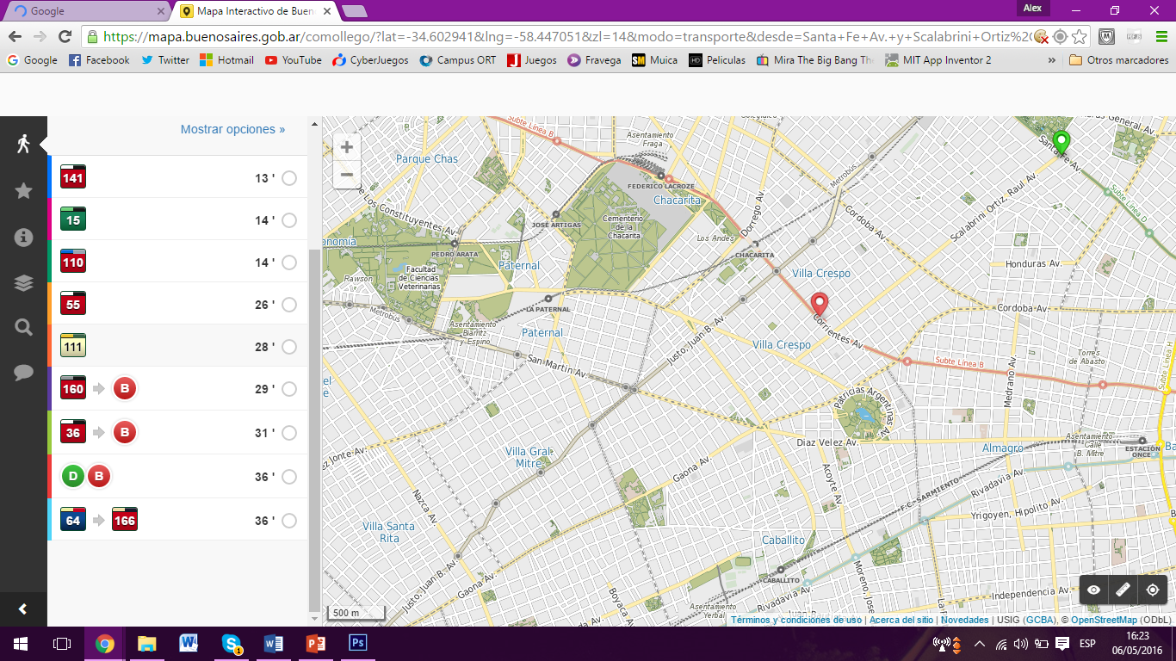
Registrar subida
Seguir linea
Publicar
Subirme al colectivo mas cercano
Me subi al 15 en Av. Corrientes y malabia a las 16:27.

Slide 5
Me subi al 15 en Av. Corrientes y malabia a las 16:27.
Me subi al 15 en Diaz velez y rio de janeiro a las 16.13.
Me subi al 15 en Rivadavia y av. La Plata a las 16:02
Me subi al 15 en Leopoldo marechal y Rivadavia a las 15:56.
Me subi al 15 en La cancha de River a las 15:30.
Subirme al colectivo mas cercano

